Slide 1
Правила посещения родственниками отделения
реанимации и интенсивной терапии БУЗ УР «РКОД имени С.Г. Примушко
МЗ УР»

Slide 2
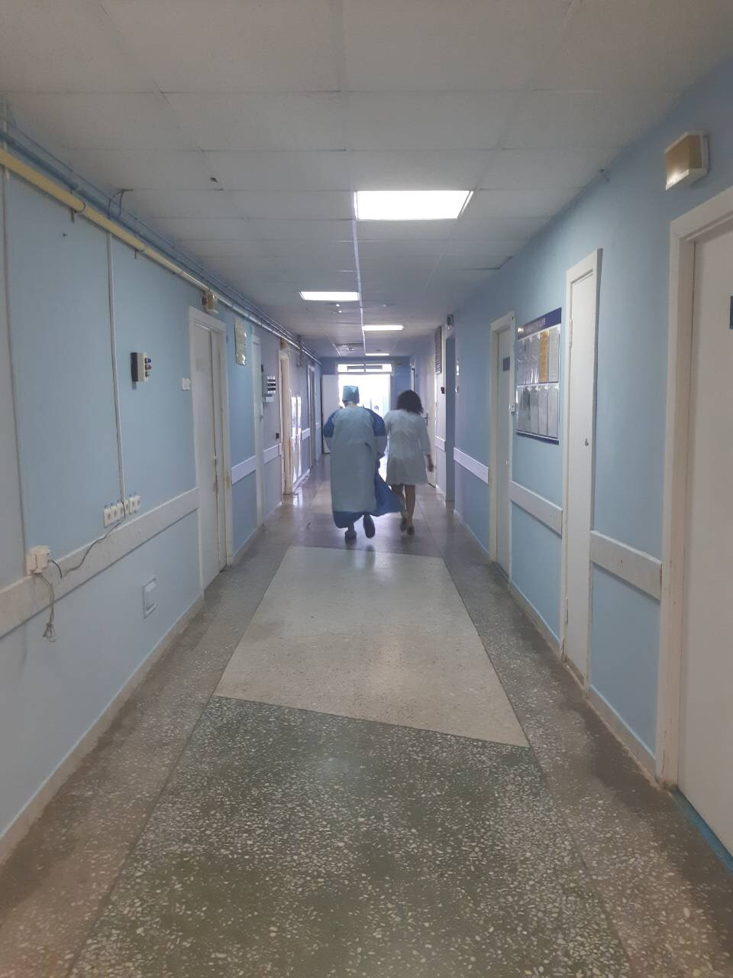
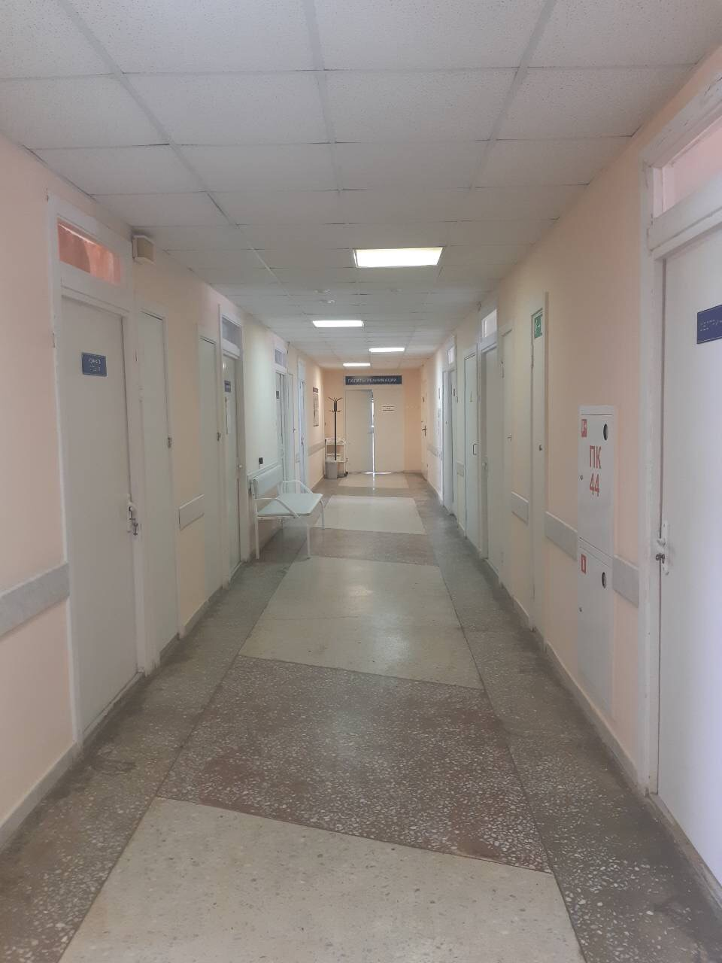
Отделение анестезиологии и реанимации РКОД по адресу улица Труда 3.

Slide 3
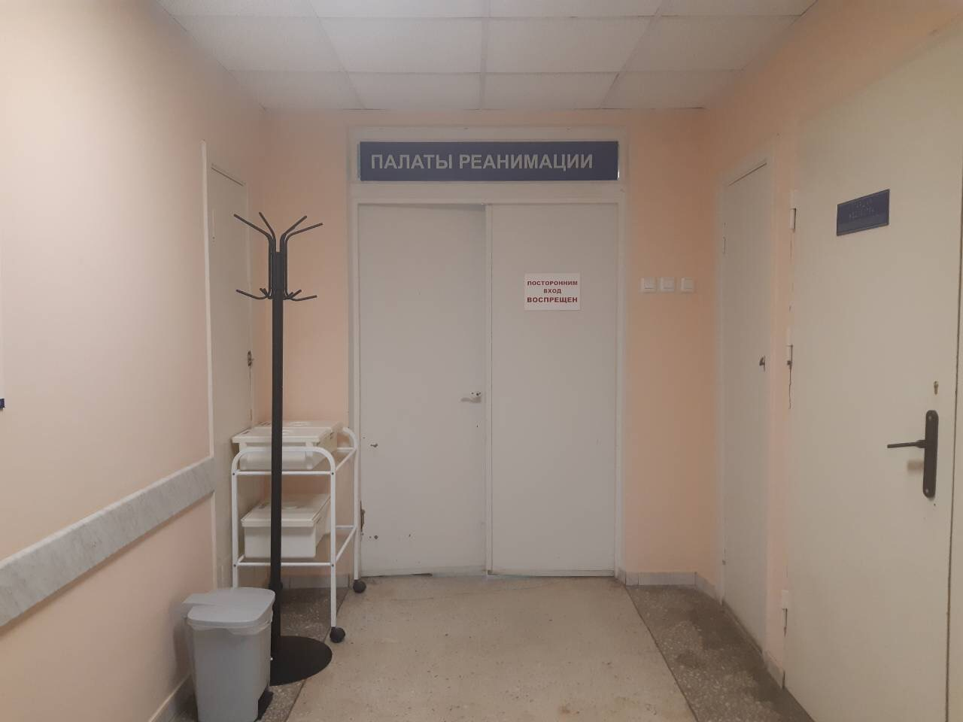
Отделение анестезиологии и реанимации РКОД по адресу улица Труда 3

Slide 4

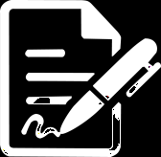
Посещения родственниками пациентов отделений реанимации и интенсивной терапии разрешается при выполнении следующих условий:
Родственники не должны иметь признаков острых инфекционных заболеваний
Перед посещением отделения посетитель должен снять верхнюю одежду, надеть бахилы, халат, маску, шапочку, тщательно вымыть руки.
Посетители в состоянии алкогольного (наркотического) опьянения в отделение не допускаются.

Slide 5
Посещения родственниками пациентов отделений реанимации и интенсивной терапии разрешается при выполнении следующих условий:
Посетитель обязуется соблюдать тишину, не затруднять оказание медицинской помощи другим пациентам, выполнять указания медицинского персонала, не прикасаться к медицинским приборам.
Не разрешается посещать пациентов детям в возрасте до 14 лет.
Одновременно разрешается находиться в палате не более, чем двум посетителям.

Slide 6
Посещения родственниками пациентов отделений реанимации и интенсивной терапии разрешается при выполнении следующих условий:
Посещения родственников не разрешаются во время проведения в палате инвазивных манипуляций (интубация трахеи, катетеризация сосудов, перевязки и т.п.), проведения сердечно-легочной реанимации.
Время посещения пациентов ежедневно с 15.00 до 16.00, посещение пациентов, находящихся в крайне тяжелом состоянии решается индивидуально с разрешения врача анестезиолога-реаниматолога.
Родственники могут оказывать помощь медицинскому персоналу в уходе за пациентом и поддержании чистоты в палате только по личному желанию и после подробного инструктажа.

Slide 7
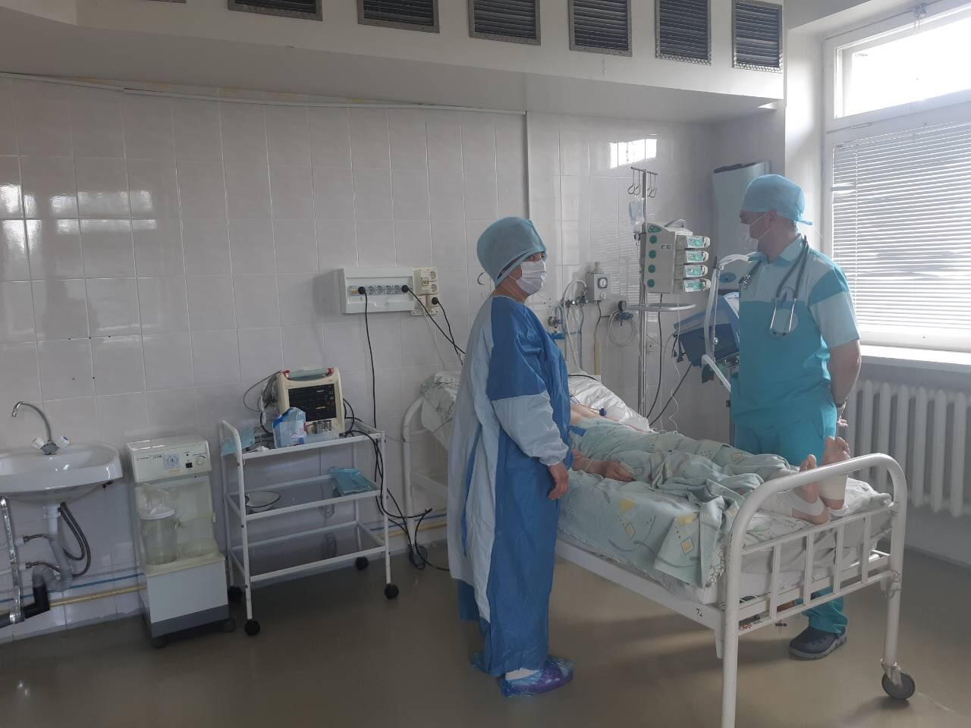

Slide 8
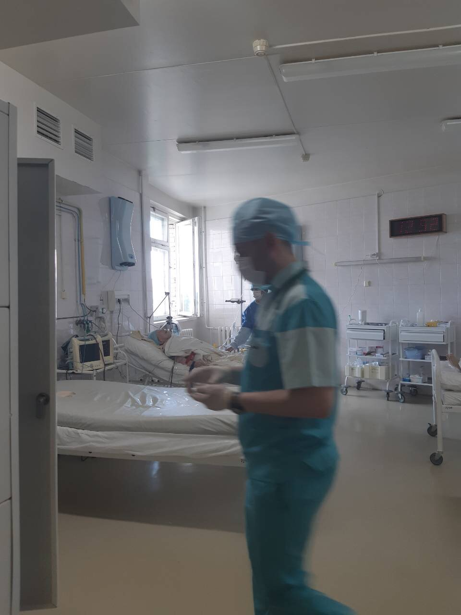
Порядок допуска родственников в ОАР.
медицинская разовая одежда;
обработка рук;
соблюдение охранительного режима;
отсутствие признаков инфекционных заболеваний, алкогольного и наркотического опьянения;
возраст посетителя

